Slide 1
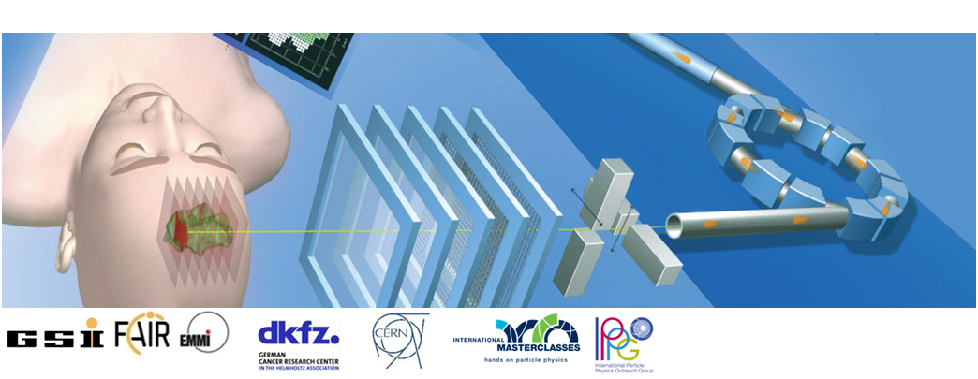

MasterClass en RadioTerapia 2024
Universidad de Sonora, 14 de Marzo del 2024

Slide 2

¿Qué es el MasterClass?
Evento internacional
La idea surge de una iniciativa de diferentes centros académicos y de investigación (CERN, GSI, entre otros)
El objetivo principal es brindar a los estudiantes de nivel medio superior (preparatoria) una experiencia única de aprendizaje
Descubrir la conexión que existe entre la ciencia básica (física) y su aplicación en la solución de problemas sociales (tratamiento de cáncer)
Motivar a los estudiantes a unirse a los programas académicos de la Universidad de Sonora, en particular aquellas relacionados a la física y física medica

Slide 3
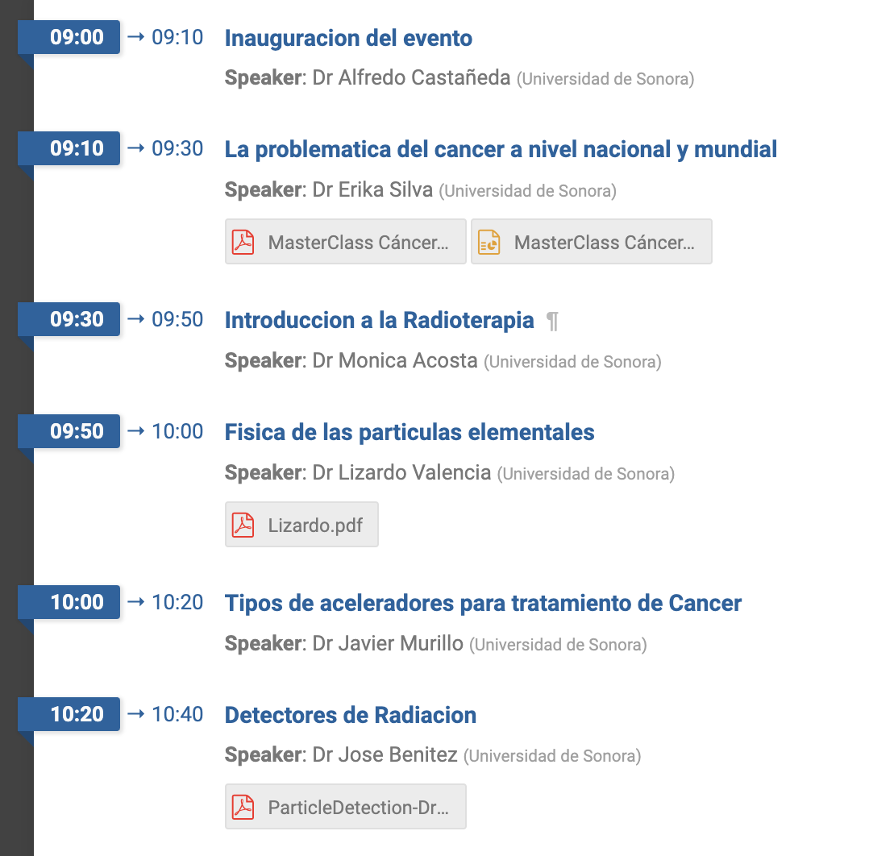
Charlas
(9:00 – 10:40 am)

Slide 4
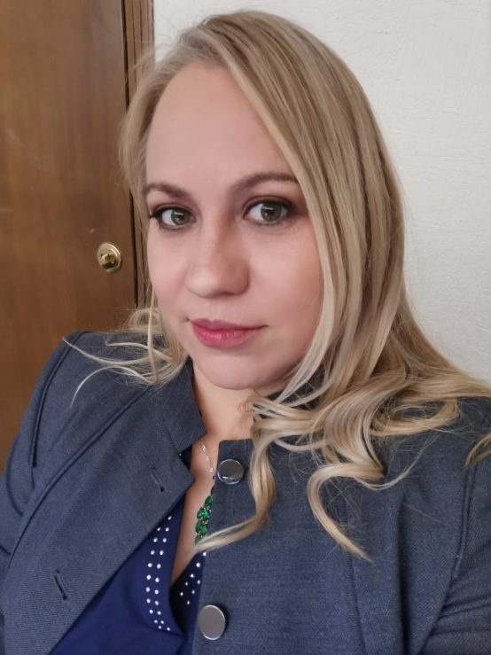
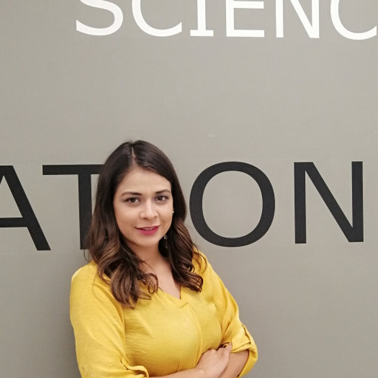
Panel de especialistas
Física Medica
Cáncer
Radioterapia
Efectos de radiación ionizante a nivel celular
Dra. Erika Silva
Profesora-Investigadora (DIFUS) y Coordinadora de la LFM
Dra. Mónica Acosta
Profesora-Investigadora (DIFUS)

Slide 5
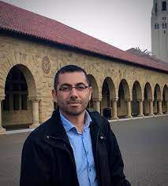
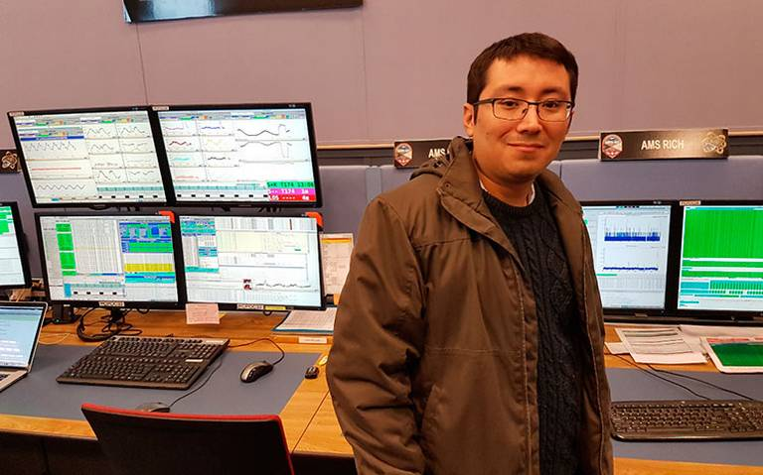
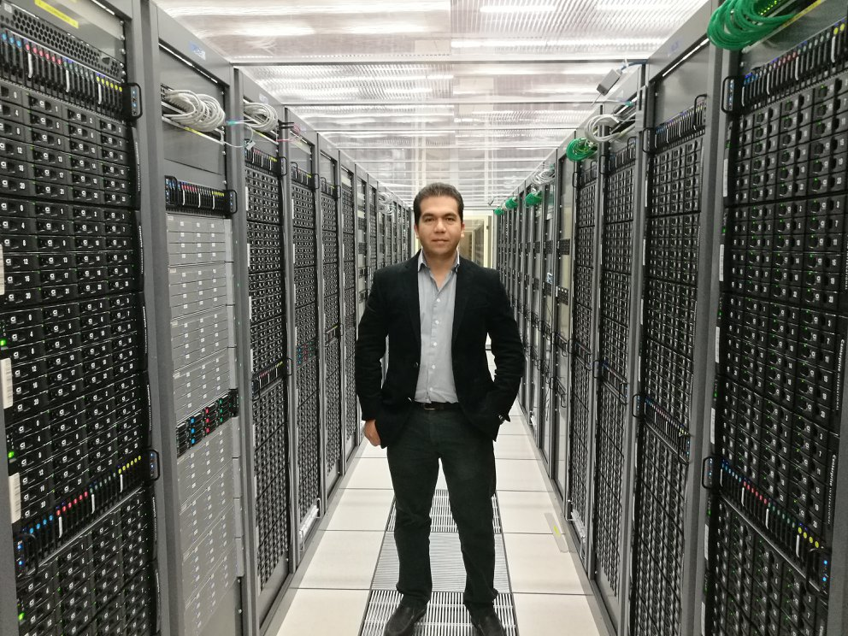
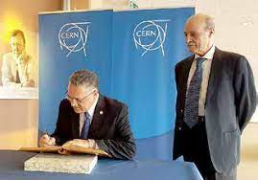
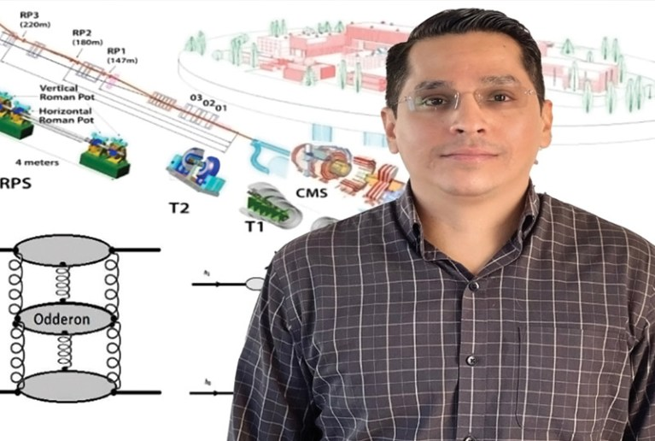
Panel de especialistas
Física de Altas Energías (partículas elementales)
Aceleradores
Detectores de Radiación
Dr. José Benítez
Profesor-Investigador DIFUS
Dr. Lizardo Valencia
Profesor-Investigador DIFUS
Firma convenio UNISON-CERN (2018)
Dr. Javier Murillo
Profesor-Investigador DIFUS
Dr. Alfredo Castañeda
Profesor-Investigador DIFUS

Slide 6
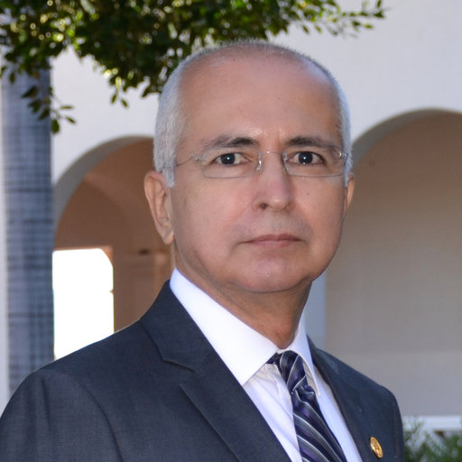
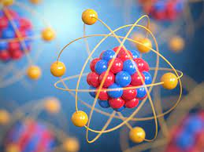
Laboratorio de Radiación (11:00am – 12:30pm)
Dr. Rodrigo Melendrez
Profesor-Investigador DIFUS y encargado del laboratorio de Radiación

Slide 7
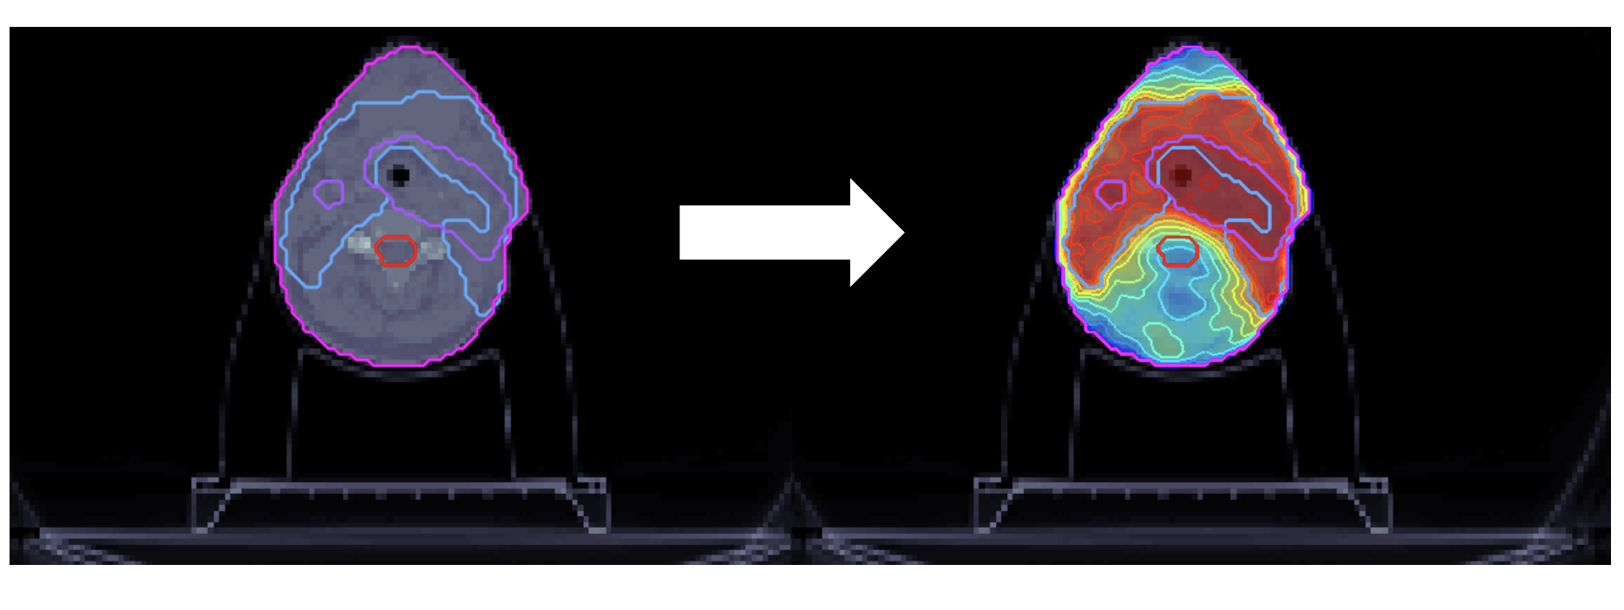
Simulación de Radioterapia
(1:00 – 3:00pm)
Aplicación de conceptos teóricos
Optimización de dosis de radiación
Comparación de los diferentes tipos de radiación empleados

Slide 8
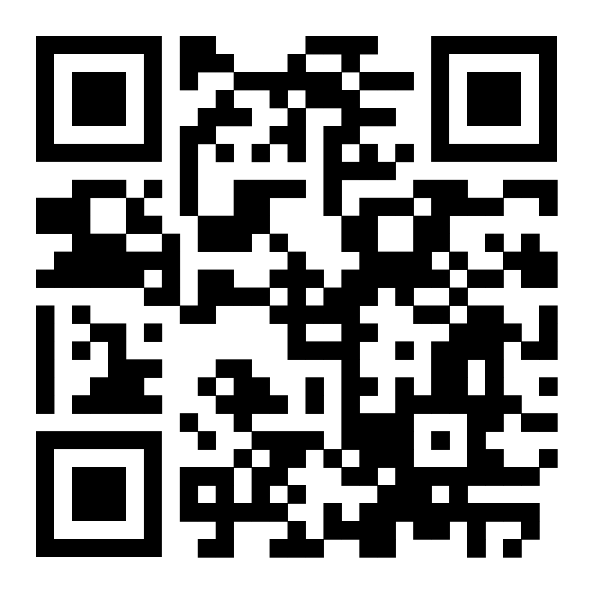
Preguntas antes del MasterClass

Slide 9
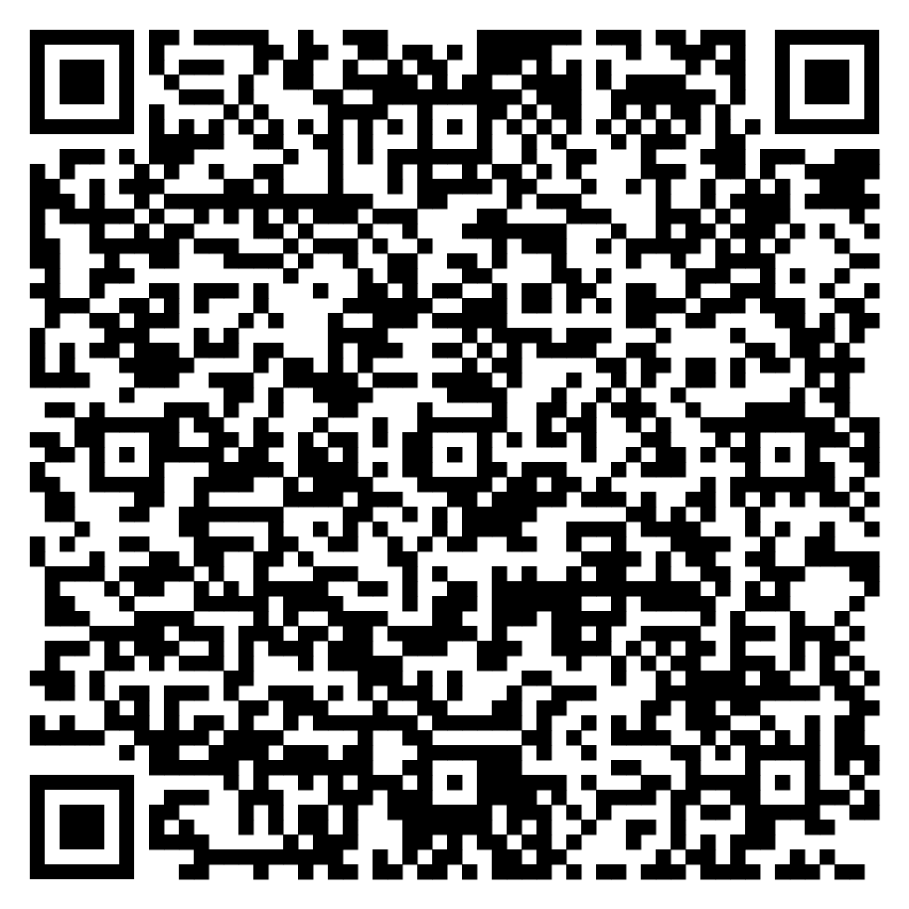
Preguntas despues del MasterClass

